Slide 1

Модель игры баскетбол
Выполнили:
Потапова Алина
Погребняк Кристина

Slide 2
Задача
Игрок Федя пришёл поиграть в баскетбол, но компании у него не оказалось. Федя решил не унывать и просто покидать мячик в кольцо. Если Федя под нужным углом и скоростью кидает мяч, то он попадает в кольцо и получает конфетку от подруг Алины и Кристины. Если нет, то у него остаётся ещё 2 попытки, чтобы покорить сердца своих приятельниц. В случае, если Федя так и не попал в кольцо с трёх попыток, то Федя, оставшись без конфет, уходит расстроенным домой.

Slide 3
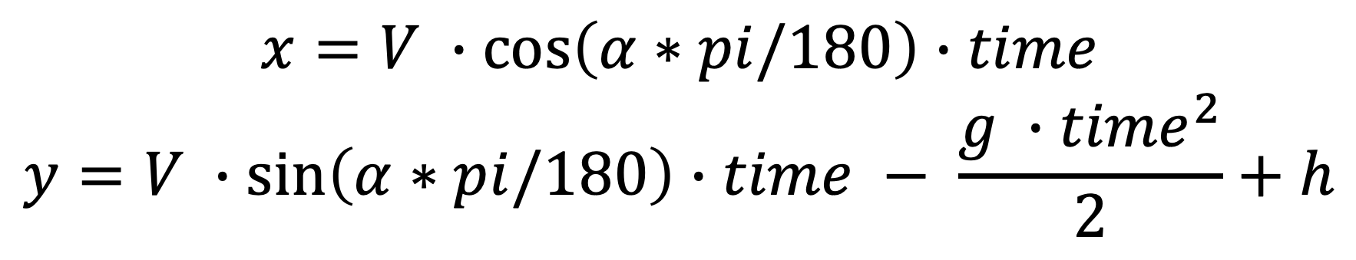
Формулы
$$x=V ∙\cos\left(α∗pi/180\right)∙time$$
$$y=V ∙\sin\left(α∗pi/180\right)∙time − \frac{g ∙{time}^{2}}{2}+h$$

Slide 4
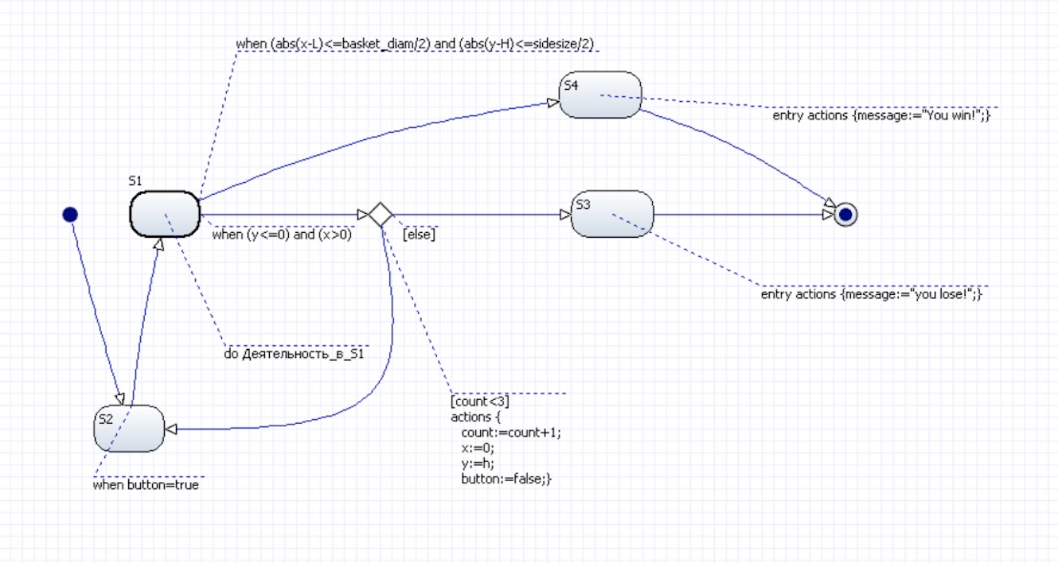
Граф состояний

Slide 5
Положительный исход

Slide 6
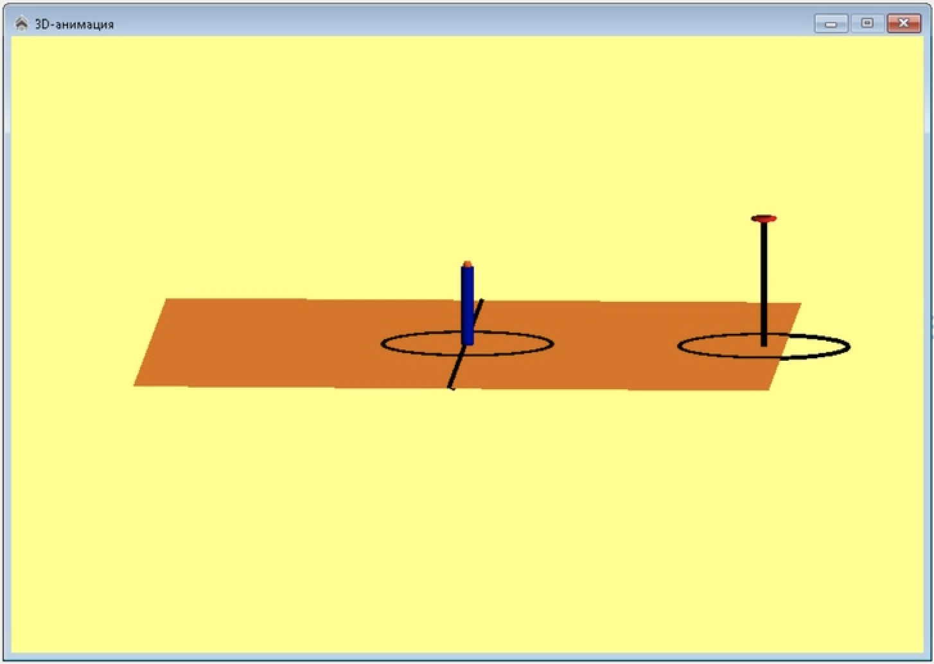
Окно игры

Slide 7
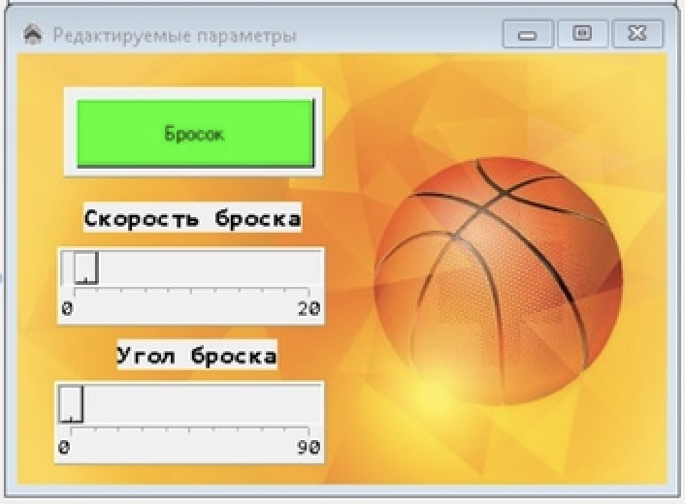
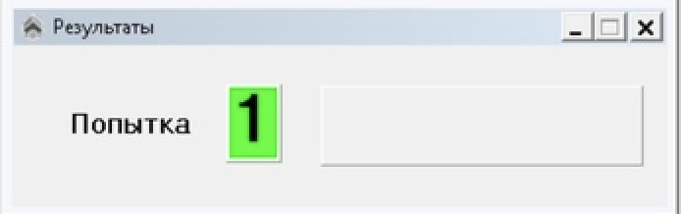
Вывод результатов
Параметры задаваемые пользователем

Slide 8
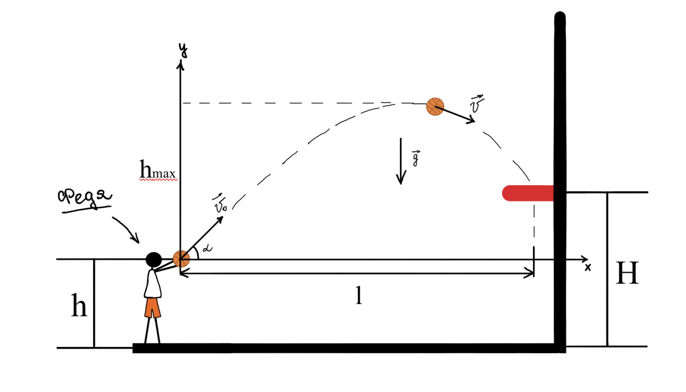

Slide 9
Основная постановка задачи
Пользователь задаёт параметры (угол и скорость), с которыми наш игрок Федя мяч бросить мяч в середину баскетбольного кольца, находящуюся на расстоянии L = 7 м и на высоте Н = 3.05 м.
Пользователю даётся три попытки, чтобы совершить удачный бросок (бросок считается удачным, если его траектория включает координаты равные L по х и Н по y), при котором он выигрывает.
Если же истратив все шансы, мяч не проходит нужные координаты, значит пользователем были совершены неудачные попытки (попытка считается неудачной, если x > L или x < L) и он проигрывает.

Slide 10

Траектория движения мяча

Slide 11
Успешная попытка (|x – L| <= diameter/2 ; |y - H| <= thickness/2)
Неудача (в остальных случаях)
Федя
🙂
Федя
🙁
Федя
🙁

